Slide 1
大中票券債券市場展望雙週報
2024/01/22
Peter Tsai

Slide 2
市場回顧
美國10y公債利率近期走勢反彈，站穩4.0%上方，往4.20%測試。主因FED官員談話冷卻市場對於降息的過度預期，且經濟數據仍佳，殖利率向上修正。上周五收在4.1226%。台債利率市場，20年期公債新券標售符合市場預期，後受美債利率走勢影響，10y公債利率小幅上漲，目前受限於養券成本仍高，交易商追價意願有限，公債利率的養券價值不顯。10y最新收盤利率為1.235%。

Slide 3
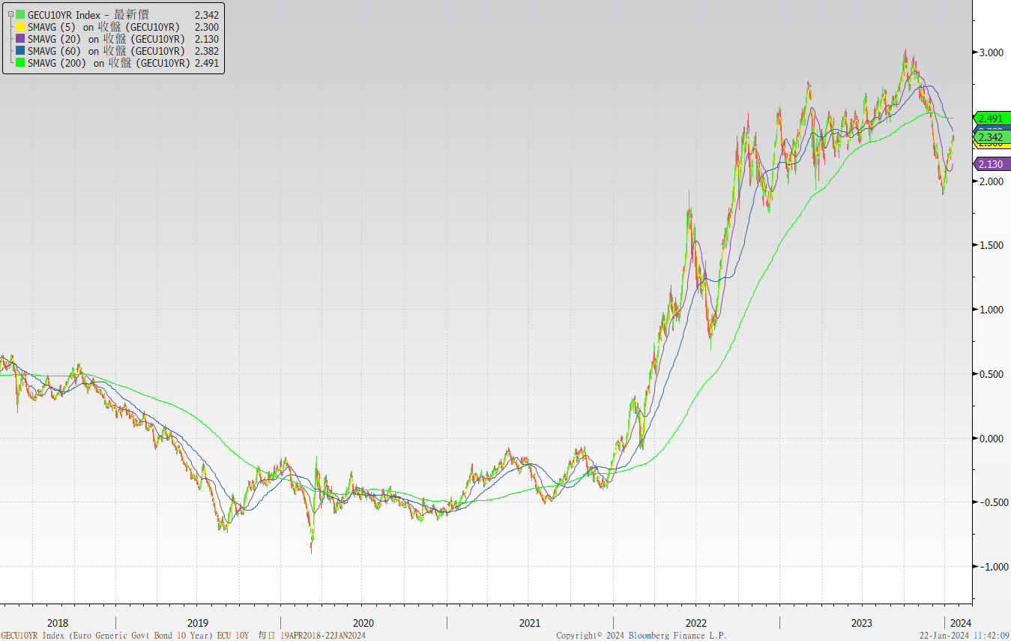
歐債十年期利率走勢圖

Slide 4
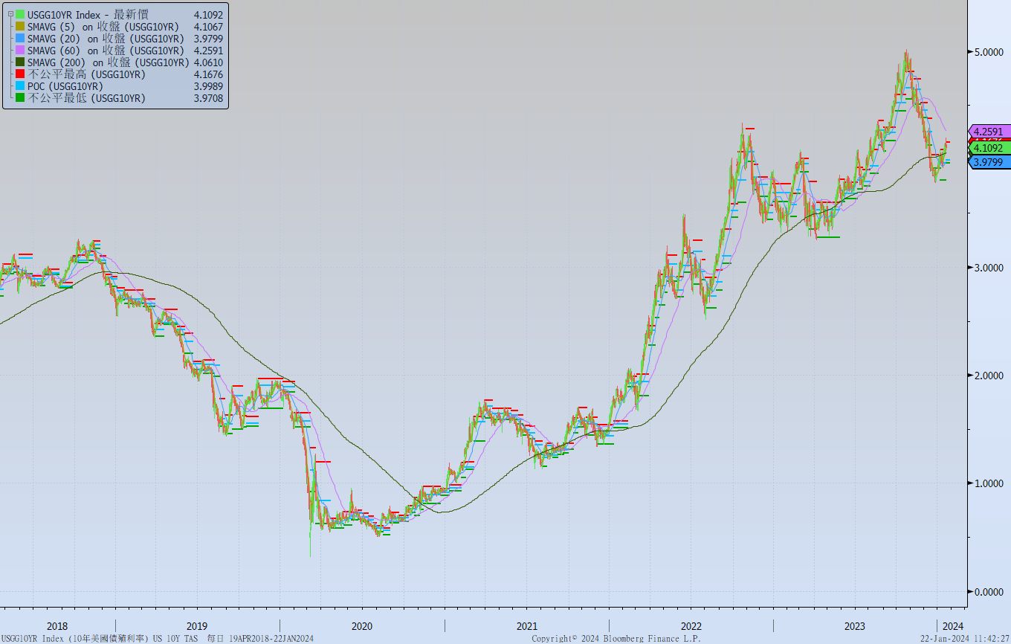
美債十年期利率走勢圖

Slide 5
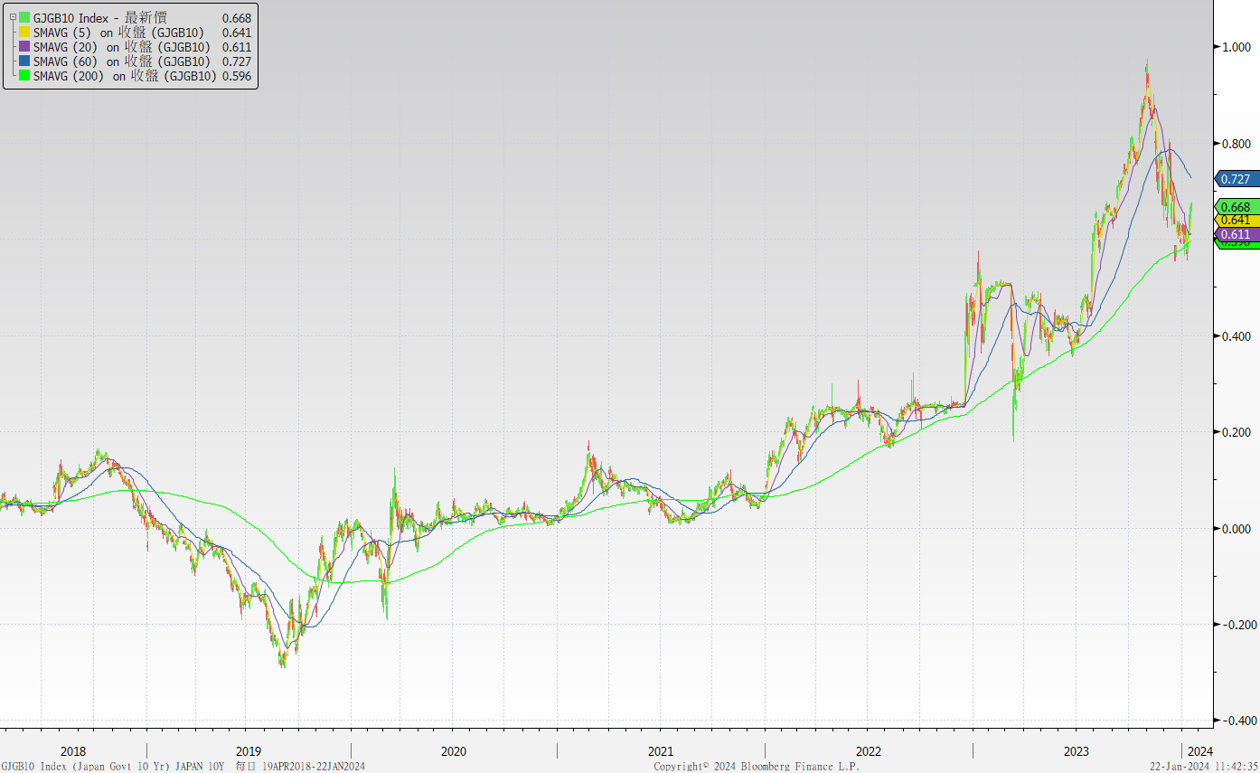
日債十年期利率走勢圖

Slide 6
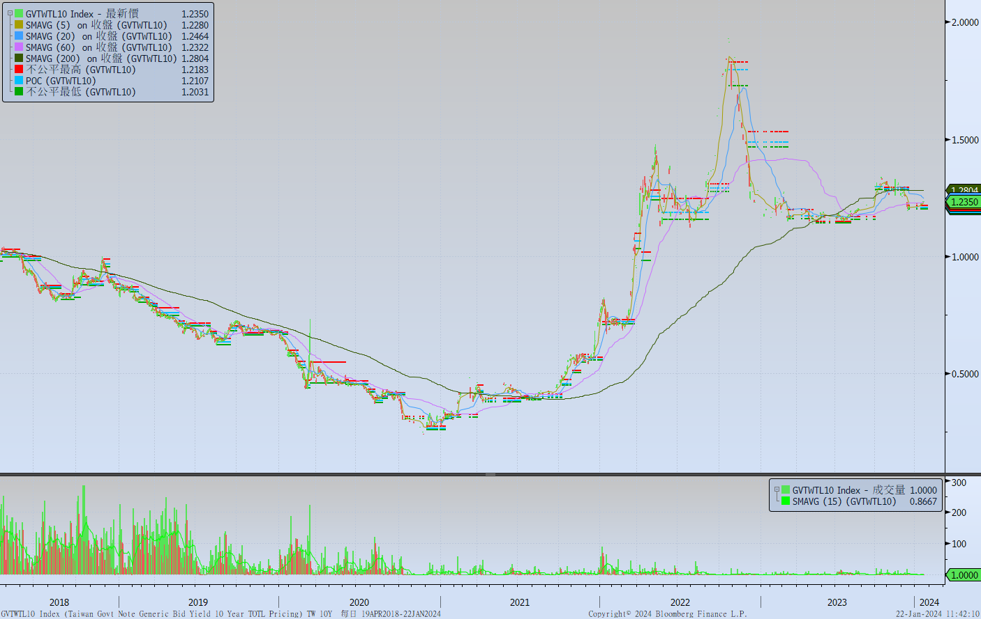
台債十年期利率走勢圖

Slide 7
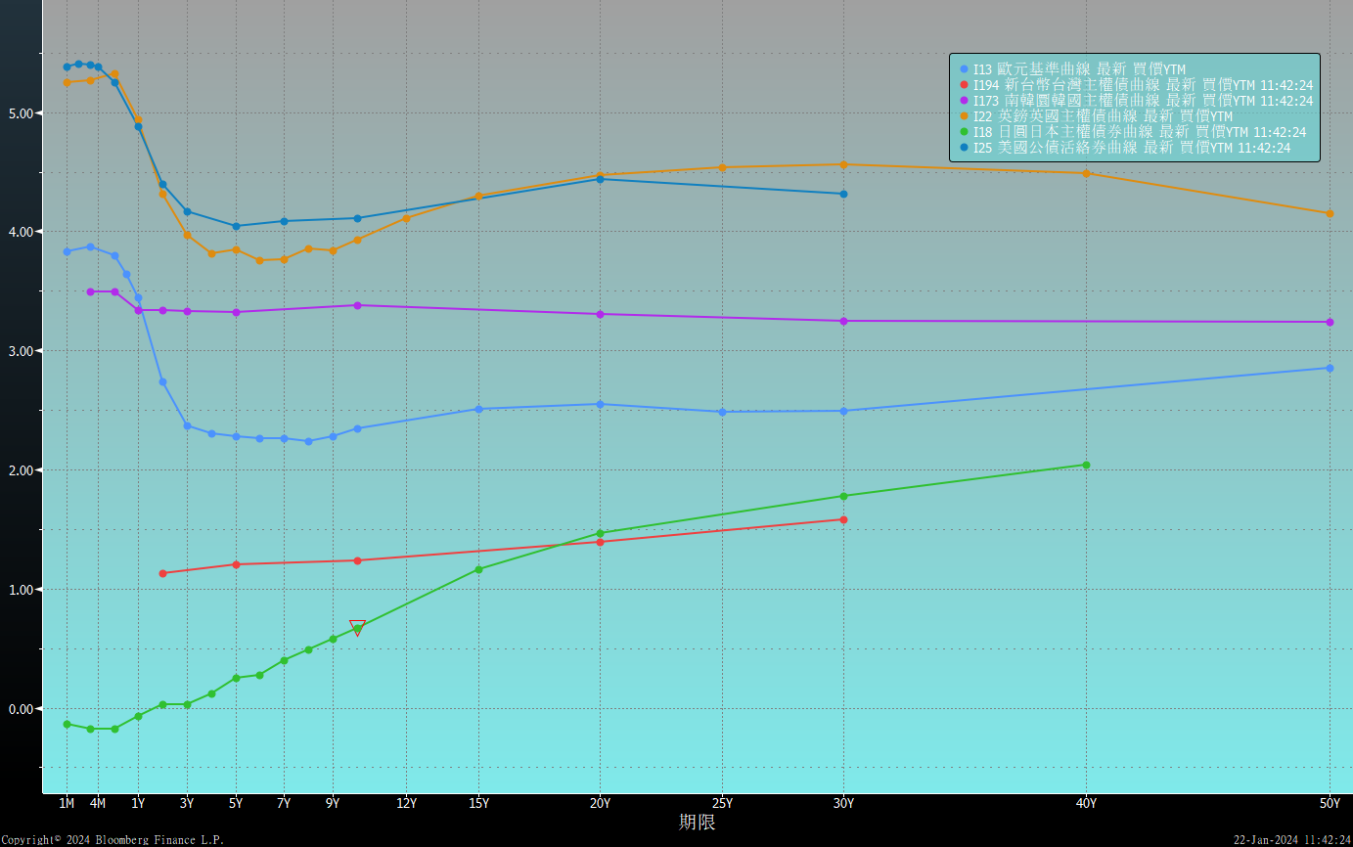
主要國家殖利率曲線

Slide 8
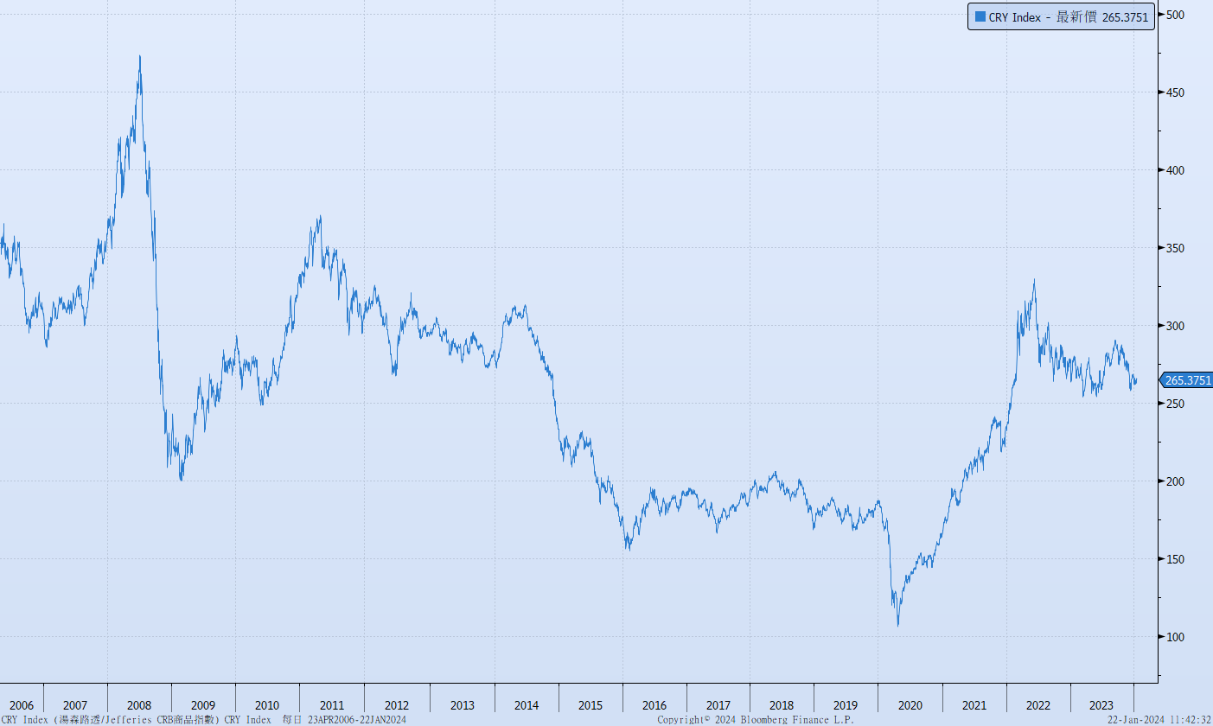
原物料指數

Slide 9
美國GDP成長率

Slide 10
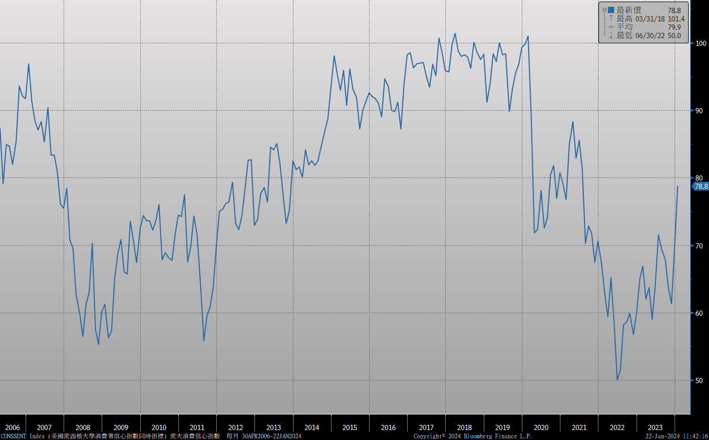
密大消費信心

Slide 11
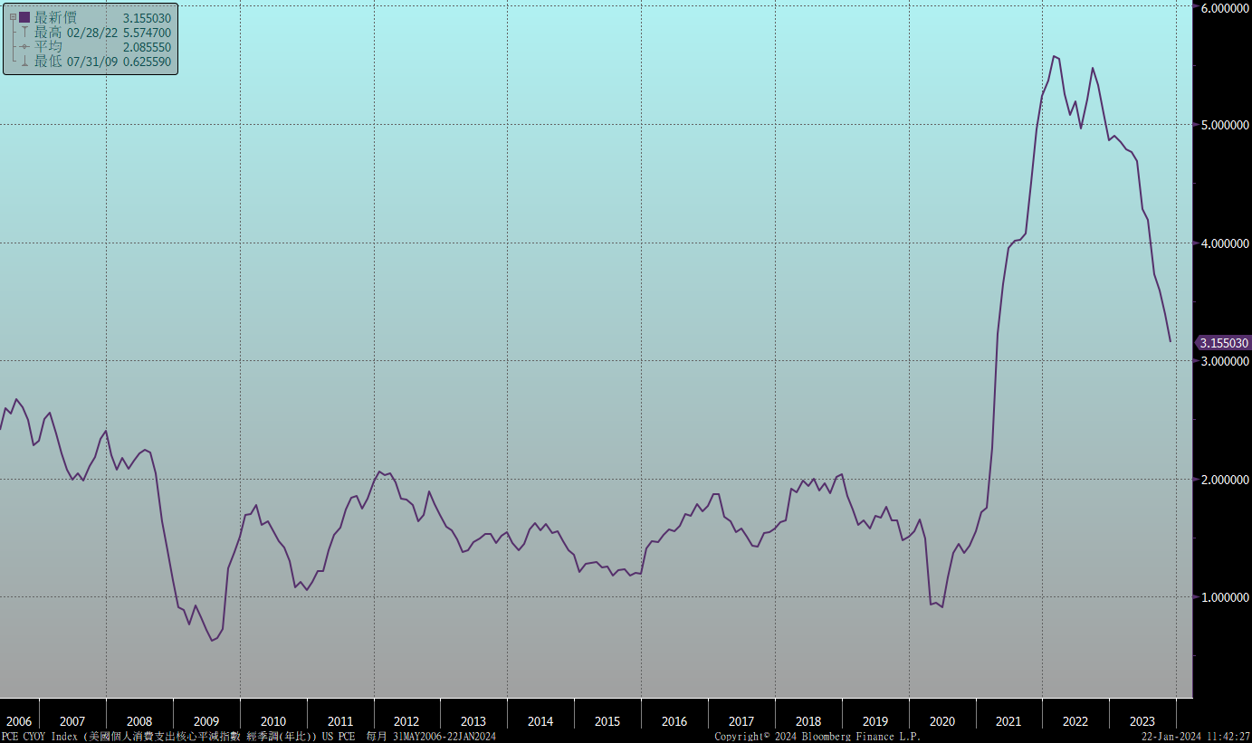
美國個人消費支出核心平減指數 經季調(年比)

Slide 12
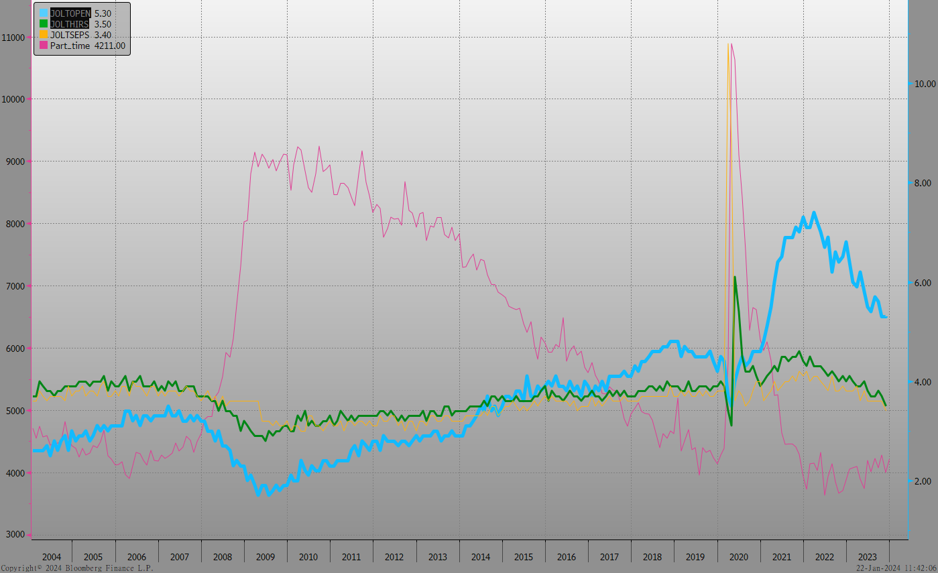
美國就業情況

Slide 13
美國新屋及成屋銷售

Slide 14
美國非農就業人數

Slide 15
經濟數據預報

Slide 16
市場展望
從利率走勢看，美債10y利率月線向上而季線向下，預估利率將走大區間整理。FED政策可能轉向寬鬆，但預期上半年利率偏向高檔整理。
在經濟數據方面，即將公布德國1月IFO企業景氣指數，美國12月耐久財訂單，12月新屋銷售、成屋待完成銷售。台灣Q4經濟成長率。近期美債利率出現反彈，因為修正先前對FED降息過度預期。台債方面，20年期公債標售需求尚佳，但是因美債利率上漲，帶動台債利率小漲。觀察台債RP成本未向下鬆動，目前公債類的養券空間不足，較無投資價值。操作上建議利率逢高酌量布局。預估10y區間在1.20%~1.28%。利率交換市場，5年期利率區間在1.30%~1.45%。

